Slide 1
শুভেচ্ছা সবাইকে

Slide 2
শিক্ষক পরিচিতিঃ
মোঃ সোলায়মান আলী
সহকারী শিক্ষক,
রায়গঞ্জপাইলট উচ্চ বিদ্যালয়
রায়গঞ্জ,সিরাজগঞ্জ।

Slide 3
পাঠ পরিচিতি
শ্রেনিঃ নবম
বিষয়ঃ জীব বিজ্ঞান
অধ্যায়ঃ ত্রয়োদশ (জীবের পরিবেশ)।
সময়ঃ ৪৫ মিনিট
মোট ছাত্রঃ ৪০ জন

Slide 4
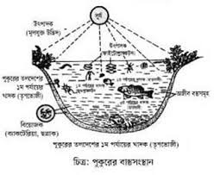
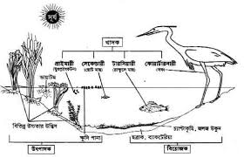
চিত্রঃ পুকুর
বাস্তুতন্ত্র বলতে ভূপৃষ্ঠের এমন কোন একককে বোঝায় যেখানে জড়,খাদ্য উৎপাদনকারী সবুজ উদ্ভিদ, খাদ্যের জন্য উদ্ভিদের উপর নির্ভরশীল কিছু প্রাণী এবং মৃত জীবদেহ পরিবেশে মিশিয়ে দেওয়ার জন্য অণুজীব আছে এবং এসব উপাদানের মধ্যে যথাযথ আন্তঃসম্পর্ক বরতমান।

Slide 5
আজকের পাঠঃ পুকুরের বাস্তুতন্ত্র) (Ecosystem of pond)

Slide 6
শিখনফলঃ
•জলজ খাদ্য শৃঙ্খল কী তা বলতে পারবে।
•জলজ খাদ্য শৃঙ্খল এর বিভিন্ন স্তরের খাদকের নাম বলতে পারবে।
•জলজ জীবের খাদ্য শৃঙ্খল ব্যাখ্যা করতে পারবে।

Slide 7
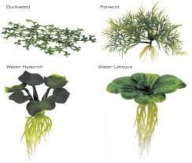
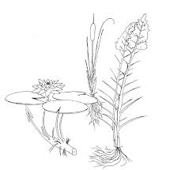
ভাসমান জলজ উদ্ভিদ
নিমজ্জিত ভাসমান জলজ উদ্ভিদ
চিত্রঃ উৎপাদক

Slide 8
উৎপাদক হল বিভিন্ন ধরনের সবুজ উদ্ভিদ যারা নিজেরা নিজেদের খাদ্য তৈরী করতে পারে।
১ম স্তরের খাদক হল যারা উৎপাদককে সাধারণত খাদ্য হিসাবে গ্রহণ করে।

Slide 9
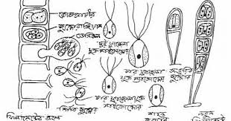
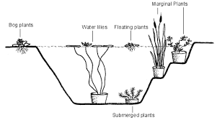
শৈবাল
জলজ উদ্ভিদ
চিত্রঃ উৎপাদক

Slide 10
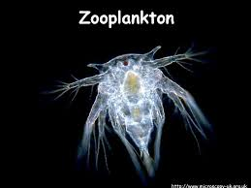
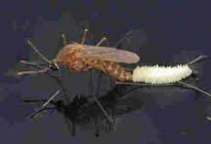
জুয়োপ্লাংটন
শুককীটসহ মশা
চিত্রঃ প্রথম স্তরের খাদক

Slide 11
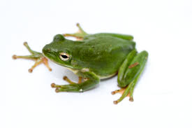
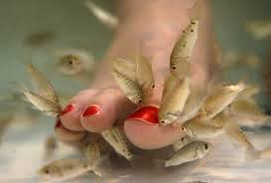
ব্যাঙ
ছোট মাছ
চিত্রঃ দ্বিতীয় স্তরের খাদক

Slide 12
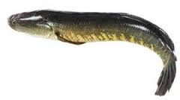
চিত্রঃশোল মাছ
তৃতীয় স্তরের খাদক

Slide 13
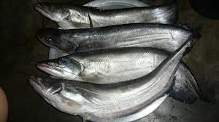
চিত্রঃ বোয়াল মাছ
তৃতীয় স্তরের খাদক

Slide 14
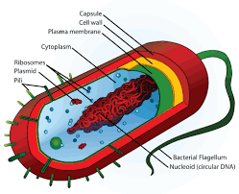
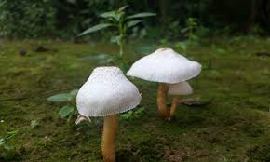
ব্যাক্টেরিয়া
ছত্রাক
চিত্রঃ বিয়োজক

Slide 15
২য় স্তরের খাদক
৩য় স্তরের খাদক
১ম স্তরের খাদক
উৎপাদক
বিয়োজক
জলজ খাদ্য শৃঙ্খল

Slide 16
উৎপাদক
ম্যাক্রোফাইট
ফাইটোপ্লাংটন
ভাসমান খুদে পোকা,
জুয়োপ্লাংটন
ছোট মাছ,
ব্যাঙ
জলজ পতঙ্গ
শোল,বোয়াল
ছত্রাক,ব্যাক্টেরিয়া

Slide 17
মূল্যায়ন
•ব্যাঙ কোন স্তরের খাদক?
•কয়েকটি জলজ উৎপাদকের নাম বল?
•বিয়োজক কারা?

Slide 18
দলীয় কাজ
দল: A রোল: ১- ২০
•সকল খাদক উৎপাদক এর উপর নির্ভরশীল- ব্যাখ্যা কর।

Slide 19
দল : B রোল: ২১- ৩৮
•১ম ও ২য় স্তরের খাদকগুলোর একটি তালিকা তৈরি কর।

Slide 20
বাড়ীর কাজ
একটি পুকুর আদর্শ জলজ বাস্তুতন্ত্র- বুঝিয়ে লিখ।

Slide 21
ধন্যবাদ

